Slide 1
Samen in en voor de klas: het belang van representatie
vakgroep Orthopedagogiek
Inge Van de Putte Ugent
Vakgroep Klinische orthopedagogiek en disability studies

Slide 2
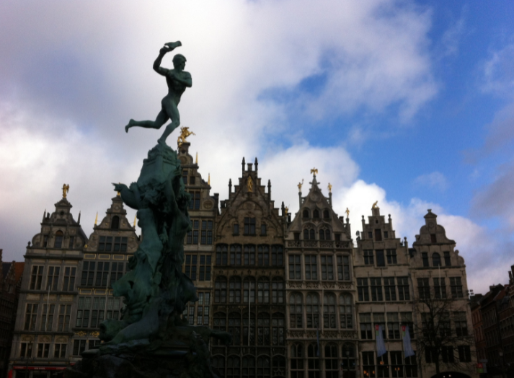
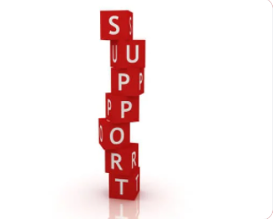
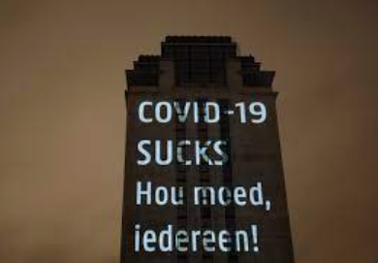
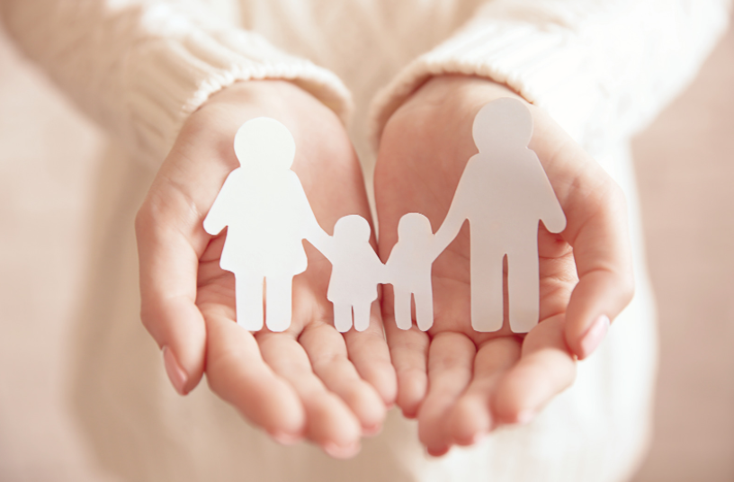

Slide 3
Hoeveel mensen met een beperking ken je?
Privé
Leeftijdsgenoten
Verschillende domeinen

Slide 5
Een categorie in de schaduw
https://kenniscentrumpotential.be/kenniscentrum/detail/over-welke-diversiteit-hebben-we-het-nu-eigenlijk

Slide 6
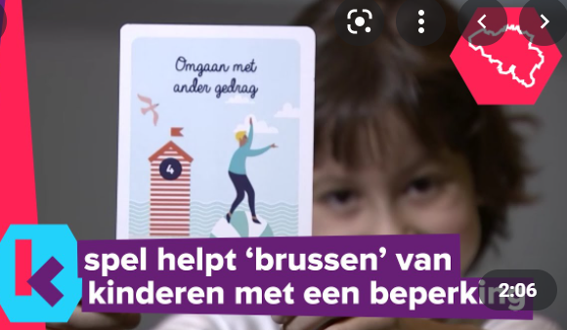
Representatie in de media (Tina Goethals, 2019)
9% (10 jaar, 15 000)
Populaire krant vs kwaliteitskrant
Volw vs kinderen
Autisme
Mannen

Slide 7
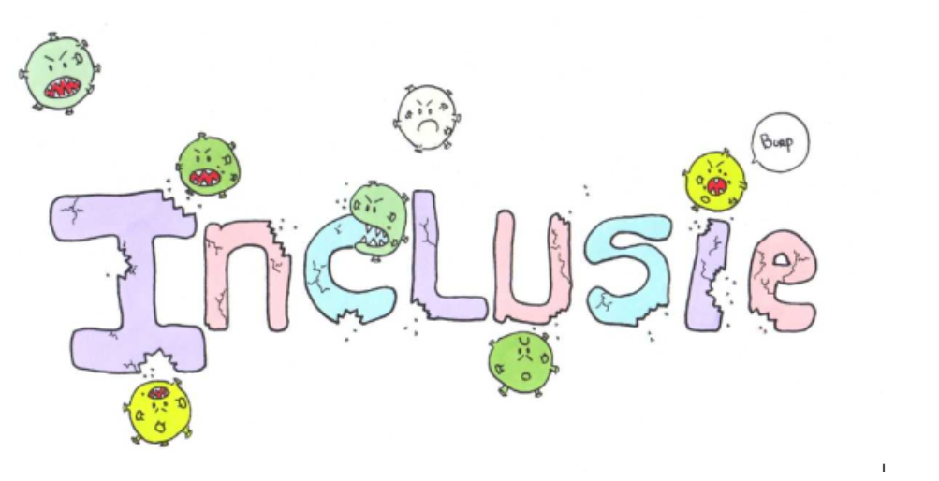
Dubbele kwetsbaarheid
Corona is een aanval op inclusie (De Schauwer, Van de Putte, Van Hove, 2021)
https://www.oudersvoorinclusie.be/wp-content/uploads/2021/04/Corona-is-een-aanval-op-inclusie-rapport-2.0..pdf

Slide 8
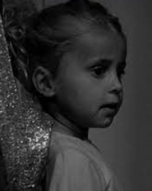
Constructie
Labeling
Impact op beeldvorming – stigmatisering - stereotype
Diagnose naar prognose
What is it to be human? - William Bouva

Slide 9
Zichtbaar maken
Aandacht dubbele kwetsbaarheid

Slide 11
Segregatie/ Inclusie in het onderwijs

Slide 12
TIJDSLIJN

Slide 13
Waarom is er nood aan verandering? (Klasse, november 2014, p. 3)
“Drie vaststellingen:
België heeft in vergelijking met andere Europese landen veel leerlingen met specifieke onderwijsbehoeften. In Vlaanderen is dat 6,63% van de leerplichtige leerlingen.
België kiest meer dan andere landen voor een oplossing in aparte scholen. (zie grafiek)
Het aantal leerlingen in het buitengewoon onderwijs blijft groeien, de laatste tien jaar met meer dan 12 procent.”

Slide 15
100%
90%
80%
70%
60%
50%
40%
30%
20%
10%
0%
% SEN lln special schools
% SEN lln special classes
% SEN lln inclusive education

Slide 16
Percentage leerlingen in het buitengewoon onderwijs op 11-jarige leeftijd in 2008-2009:
jongens: 9,1%
meisjes: 5,8%
totaal: 7,5%

Slide 17
Mensenrechtenperspectief VN-verdrag inzake de rechten van personen met een handicap (2006). Art. 24
“De Staten die Partij zijn erkennen het recht van personen met een handicap op onderwijs. Teneinde dit recht zonder discriminatie en op basis van gelijke kansen te verwezenlijken, waarborgen Staten die Partij zijn een inclusief onderwijssysteem op alle niveaus en voorzieningen voor een leven lang leren”.

Slide 23
Wat stelt Sami in vraag?
Wat we doen?
Hoe we omgaan met elkaar?
Wie we mogen zijn?

Slide 24
Stem geven
Kleine verhaal / anekdotes

Slide 26
https://www.youtube.com/watch?v=WB9UvjnYO90
Through the eyes of a child
How do we see difference at work?
Notes:
How can we see difference at work?
From the video

Slide 27
Jim Thompson, 2008 – GAP between individual competence and context
Demands of the Environment
Individualized
Supports
Close the GAP
Environmental Modifications Close the GAP
Personal Competence

Slide 28
https://youtu.be/m0mPwkchUkE
Bastien Burm Mijn leven zit goed mee

Slide 29
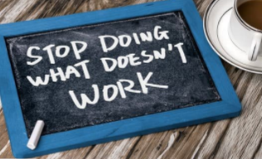
Niet verbijzonderen – redelijke aanpassingen
Wat werkt- en doe meer van dat

Slide 31
Circle of courage Brendtro, Brokenleg en Van Bockern (1990)

Slide 32
Cirkel van veerkracht

Slide 33
Van plaats naar inclusieve waarden
Verbinder

Slide 34
Inge.vandeputte@ugent.be

